Slide 1
Seconde 8
Module 3
M. FELT

Slide 2
Module 3: Introduction à l’algorithmique
Objectifs:
  Définition d’un algorithme.
  Quelques exemples.
  Un vieil algorithme.

Slide 3
Définition:
Un algorithme est une suite finie d’opérations élémentaires, à appliquer dans un ordre déterminé, à des données.
Sa réalisation permet de résoudre un problème donné.
Donnée(s)
Résultat

Slide 4
Exemples:
  Division euclidienne.
  Navigateur GPS.
  …

Slide 5
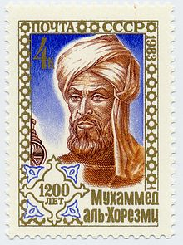
Un peu d’histoire
Le mot algorithme vient du nom du mathématicien persan
Al-Khuwarizmi ( début du IXe siècle ). Dans un livre, il exposa en effet le premier les méthodes de base de la résolution pas à pas des équations.
Déjà en 1800 avant J.C., les Mésopotamiens calculaient des valeurs approchées des racines carrées à l’aide d’algorithme.

Slide 6
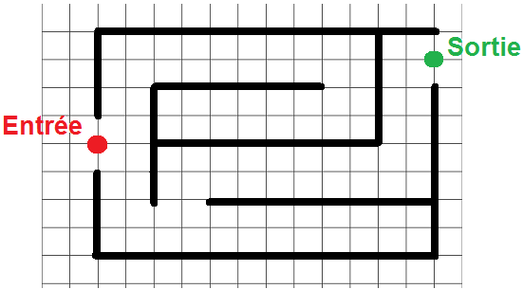
Activité 1: Labyrinthe
Décrivez le chemin à suivre pour sortir du labyrinthe
  Commande A: Avancer d’un carreau.
  Commande B: Tourner à droite.
  Commande C: C’est fini.

Slide 7
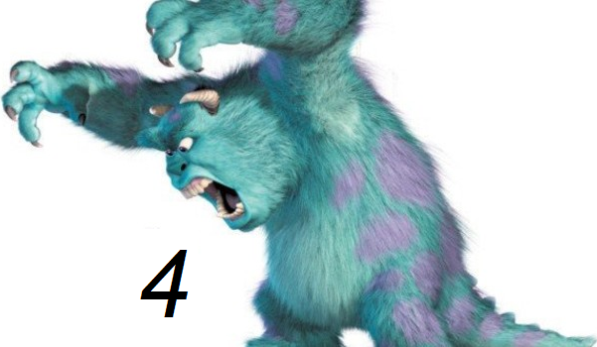
Activité 2: Le nombrivor
Entrée du nombre
Le nombrivore est un monstre qui se nourrit de nombres.
A la fin du processus de digestion, il retourne un autre nombre.
Si le nombre obtenu est différent du nombre de départ, il est de nouveau digéré.
La digestion du nombrivor suit le processus suivant:
Ajouter 1
Diviser (-2) par le résultat
Ajouter 1
Sortie du nombre digéré

Slide 8
Activité 3: Calcul d’une racine
On ajoute 00 au reste précédent
2
1
On multiplie par 2 le nombre formé par
les chiffres déjà trouvés
N = 2 x les chiffres déjà trouvés
On cherche le plus grand carré d'entier inférieur au nombre (racine carrée entière)
et on le soustrait au nombre.
3
On écrit:
N _ x _ = _______ < reste précédent
4
1.414213562373095
1.732050807568877
On cherche le nombre le plus grand possible.
5
On reporte ce nombre au diviseur.
6
On soustrait au reste précédent
7

Slide 9

Module 3: Introduction à l’algorithmique
Objectifs:
  Définition d’un algorithme.
  Quelques exemples.
  Un vieil algorithme.

Slide 10
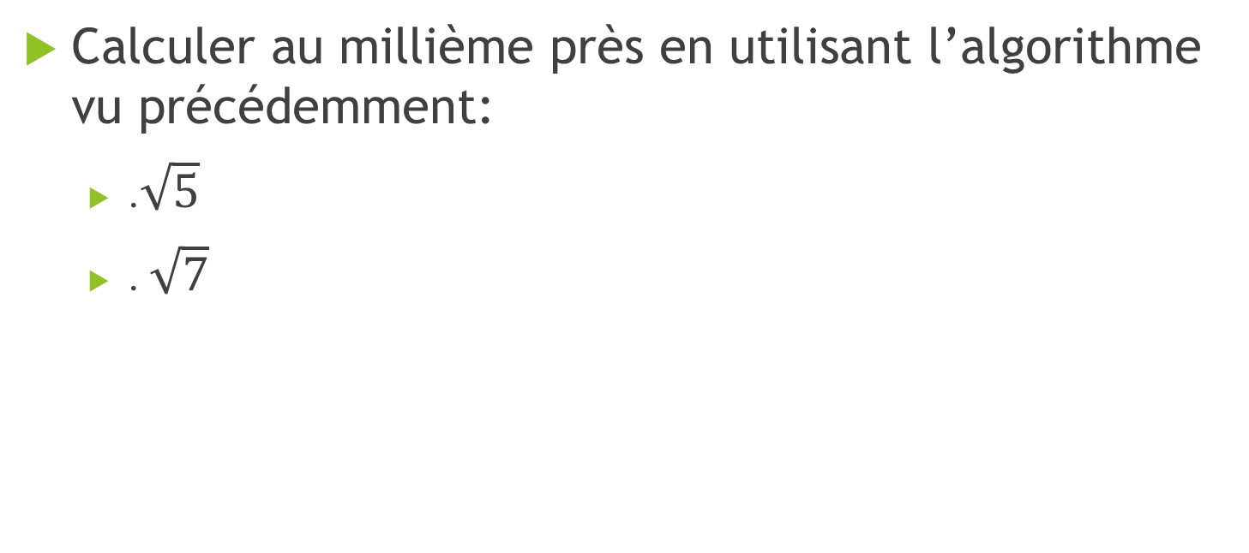
Devoirs: pour mardi 29 septembre:
Calculer au millième près en utilisant l’algorithme vu précédemment:
  .$\sqrt{5}$
  . $\sqrt{7}$

